Slide 1



FANNI O‘QITISHDA INNOVATSION YONDASHUVLAR

Slide 2
Reja:
Innovatsion yondashuvlarning ta'limdagi roli, mohiyati va turlari
Fanini o‘qitishda raqamli innovatsion texnologiyalarni qo‘llash
Hamkorlikda o‘qitish (Collaborative Learning) texnologiyalari
Innovatsion texnologiyalarning o‘quvchilarga ta'siri

Slide 3

Fanini o‘qitishda qanday innovatsion yondashuvlar o‘quvchilarning bilim va ko‘nikmalarini samarali rivojlantirishi mumkin?

Slide 4
Ta’lim jarayonida qo‘llaniladigan innovatsion yondashuvlar
Muammo asosida o‘qitish
Problem-Based Learning
Hamkorlikda o‘qitish
Collaborative Learning
Ta’limiy o‘yinlar orqali o‘qitish
Gamification
Loyiha asosida o‘qitish
Project-Based Learning
Diferensial va individual yondashuvlar
Blended Learning

Slide 5

Hamkorlikda o‘qitish (Collaborative Learning) — bu o‘quvchilarning kichik guruhlarda ishlashi orqali bilimlarni o‘zlashtirishni ta'minlaydigan pedagogik yondashuv.
Bu yondashuv o‘quvchilarni birgalikda fikrlash, muammo yechish, ijodiy yondashish va o‘zaro yordam ko‘rsatishga undaydi.

Slide 6
Fanini o‘qitishda raqamli innovatsion texnologiyalar
Interfaol vositalar
Masofaviy ta’lim platformalari
STEAM yondashuvi

Slide 7
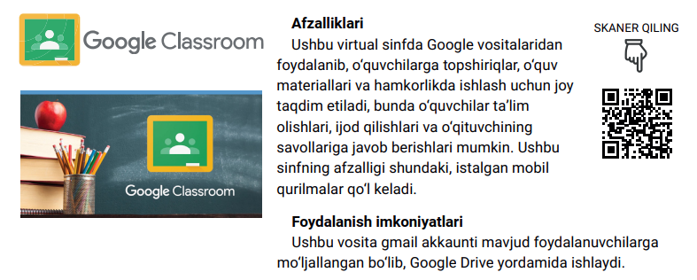

Slide 8

GitHub va GitLab platformalarida ishlash
Sizga ham GitHub kerakligini qanday bilsa boʻladi?
https://github.com/

Slide 9

Github - nafaqat ochiq kodli proyektlar, balki shaxsiy proyektlar uchun ham jamoaviy tarzda ishlash uchun maxsus platforma.
Millionlab koderlardan iborat jamoa bilan birga ishlash imkoniyati.
Boshlanishiga Free (tekin) profildan foydalanishingiz mumkin.

Slide 10

GitHub ning asosiy konsepsiyalari
Repozitoriylar yaratish va fayllarni yuklash
Repozitoriylardagi fayllarni koʻrish
Repozitoriylarni topish va oʻqish

Slide 11
Innovatsion texnologiyalarning o‘quvchilarga ta’siri
Bilimlarning mustahkamlanishi
Amaliy ko‘nikmalarni mustahkamlash
Qiziqish va motivatsiyaning ortishi
Raqamli savodxonlikni rivojlantirish
XXI asr ko‘nikmalarini rivojlantirish
Ijodkorlik qobiliyatlarini rivojlantirish

Slide 12
“Tangatopdi” qishlog‘idagi “Tanga” do‘koniga quyidagi yangi mahsulotlar keldi: 25 kg - mandarin 23500 so‘m, kg; 21 ta - sariyog' Valio fin 79% 500 g, 69500 so‘m; 35 ta - kofe Jacobs Gold, 95г, 37800 so‘m; Shampun Gliss, 400 ml, 35900 so‘m, Tish pasta Splat, 100 ml, 34 000 so‘m; Tish pasta Biomed, 100 ml, 20 000 so‘m; Sovun BioMio anjirli, 7900 so‘m; Sovun BioMio anorli, 7900 so‘m; 50 dona - Tish choʻtkasi Splat, 12 200 so‘m; 24 dona - Soch uchun shampun Viteks, 30450 so‘m; 18 dona - Shokolad Milka Noisette 270g, 42500 so‘m; 15 dona - Shokolad Nuts karamelli 200g, 11 450 so‘m; 18 dona - Sutli shokolad KIT KAT, 29 g, 5900 so‘m; 40 dona - Muzqaymoq Alpen Gold, 58g, 5500 so‘m; 80 kg - Olma Golden, kg, 8500 so‘m; 30 kg - Nok, kg, 12400 so‘m; 8 kg - Qattiq pishloq Dziugas 40%, kg, 98700 so‘m; 20 dona - Qatlamli xamir Mali, 500g, 12500 so‘m.

Slide 13
a) Mahsulotlarni turlarga ajrating va jadval ko‘rinishida tasvirlang. b) Har bir mahsulotning jami narxini hisoblang. c) Mahsulotlarni nomi, soni, narxi o‘sib borish tartibida joylashtiring. d) Agar har bir mahsulotning narxining 10% sof foyda bo‘lsa, do‘kon ushbu mahsulotlardan qancha foyda oladi? Har bir mahsulotdanchi? e) Do‘kondagi mahsulotlar haqida tahliliy ma’lumot tayyorlang va taqdimot qiling. Diagrammalardan foydalaning.

Slide 14


Topshiriqni bajarish jarayonida qanday qiyinchiliklarga duch keldingiz?
Guruhda ishlashning afzalliklari nimada?
Topshiriqni bajarish jarayonida nimalarni o‘rgandingiz?
Qiyinchiliklar | Afzalliklari

Slide 15

“Olimpiada” refleksiyasi
Qiziqarli
Muhim
Foydali
Kutilmagan
Yangi

Slide 16

X U L O S A

Slide 17
Faol ishtirokingiz
uchun rahmat!

